Slide 1


TRƯỜNG TH&THCS PHỔ CHÂU
Chào các em
Chúc các em học tốt !

Slide 2


Làm thế nào để đo được những tốc độ này?

Slide 3








9
ĐO TỐC ĐỘ

Slide 4
I
Đo tốc độ dùng đồng hồ bấm giây
II
Đo tốc độ dùng đồng hồ đo thời gian hiện số và cổng quang điện
III
Thiết bị bắn tốc độ

Slide 5













Ở bài học trước
Tốc độ
Quãng đường
Thời gian

Slide 6

Nhớ lại kiến thức đã học ở lớp 6, để đo độ dài quãng đường và thời gian thì các em dùng dụng cụ nào để đo?

Slide 7
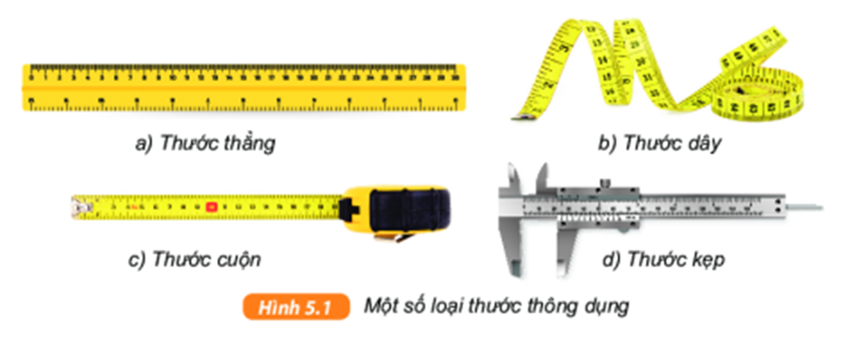
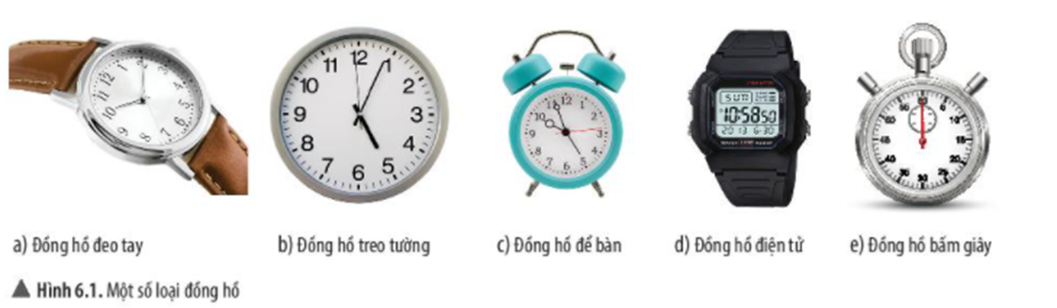


Quãng đường
Thời gian

Slide 8
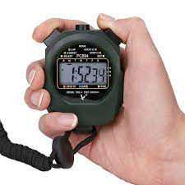

Bài 9: ĐO TỐC ĐỘ
I
Đo tốc độ dùng đồng hồ bấm giây
1
Dụng cụ đo
Quãng đường
Thời gian

Slide 9





Bài 9: ĐO TỐC ĐỘ
I
Đo tốc độ dùng đồng hồ bấm giây
1

Dụng cụ đo
Đồng hồ bấm giây
Dụng cụ
Thước

Slide 10
I
Đo tốc độ dùng đồng hồ bấm giây
2
Cách đo
Có mấy cách đo?
Cách 1
Cách 1
Chọn quãng đường s trước, đo thời gian t sau
Cách 2
Chọn thời gian t trước, đo quãng đường s sau
Chọn quãng đường s trước, đo thời gian t sau

Slide 11


I
Đo tốc độ dùng đồng hồ bấm giây
2
Cách đo
Nêu các bước đo tốc độ bằng đồng hồ bấm giây?

Slide 12
I
Đo tốc độ dùng đồng hồ bấm giây
2
Các bước tiến hành đo:
Cách đo
Nhận xét kết quả đo.
Dùng thước đo độ dài quãng đường s. Xác định vạch xuất phát và vạch đích.
05
Dùng đồng hồ bấm giây đo thời gian tính từ khi bắt đầu chuyển động từ vạch xuất phát tới khi vượt qua vạch đích.
Bước
Bước
Bước
01
02
Lập bảng ghi kết quả đo, tính trung bình quãng đường và thời gian trong 3 lần đo, sau đó tính tốc độ.
04
03
Thực hiện các phép đo 3 lần để lấy giá trị trung bình.
Thực hiện các phép đo 3 lần để lấy giá trị trung bình.
Bước
Bước

Slide 13

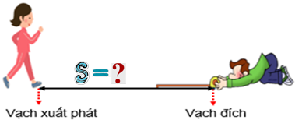
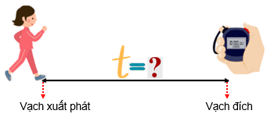




I
Đo tốc độ dùng đồng hồ bấm giây
Các bước tiến hành đo:
Nhận xét kết quả đo.
05
Bước
Bước
Bước
01
02
04
03
Bước
Bước
;

Slide 14
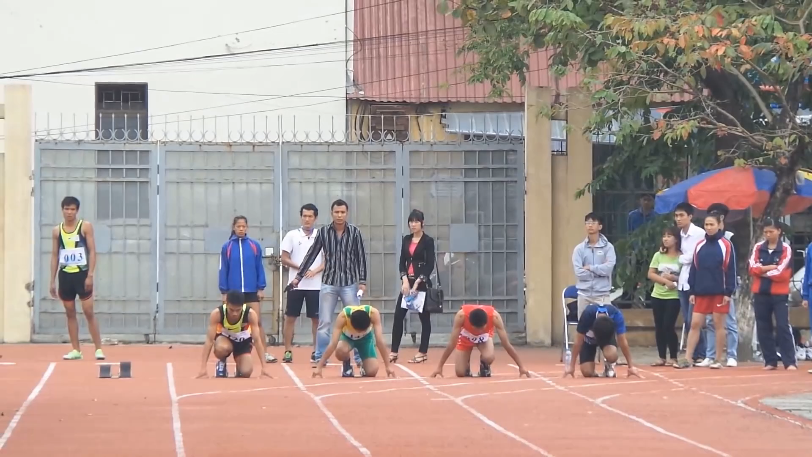
I
Đo tốc độ dùng đồng hồ bấm giây
2
Cách đo
Mô tả cách tiến hành kiểm tra chạy cự li ngắn 60m của các em trong môn Giáo dục thể chất có gì giống và khác với cách đo tốc độ trên?
Mô tả:
Đo khoảng cách xuất phát đến điểm kết thúc là 60m.
Học sinh sẽ đứng ở đầu điểm xuất phát, giáo viên sẽ cầm đồng hồ bấm giây và hô xuất phát.
Khi học sinh chạy đến vạch đích thì giáo viên sẽ dừng đồng hồ bấm giây và xem kết quả đo thời gian.

Slide 15
I
Đo tốc độ dùng đồng hồ bấm giây
2
Cách đo
Bảng so sánh với cách đo tốc độ
So sánh | Cách đo tốc độ dùng đồng hồ bấm giây | Cách tiến hành kiểm tra chạy cự li ngắn 60m
Giống nhau | - Đều cần dùng thước đo độ dài quãng đường s. Xác định vạch xuất phát và vạch đích. - Đều dùng đồng hồ bấm giây đo thời gian chuyển động
Khác nhau | - Cần tính tốc độ dựa vào công thức v=s/t - Thực hiện 3 lần để lấy giá trị trung bình | - Không cần tính tốc độ mà xếp loại thành tích học sinh theo các mức thời gian đo được. - Chỉ thực hiện 1 lần duy nhất

Slide 16



I
Đo tốc độ dùng đồng hồ bấm giây
3
Ví dụ
Vạch xuất phát
Tấm gỗ
Vạch đích
Tính giá trị trung bình của quãng đường và thời gian của 3 lần đo ?
Nhận xét kết quả đo?

Slide 17
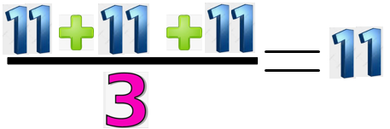
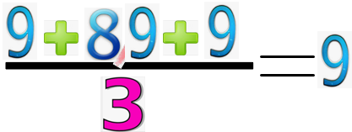




Bảng 9.1. Bảng ghi kết quả thí nghiệm đo tốc độ
Lần đo | Quãng đường (cm) | Thời gian (s)
1 | S₁ = 11 | t₁ = ……
2 | S₂ = 11 | t₂ = ……
3 | S₃ = 11 | t₃ = ……
GTTB
9
8,9
9
Tốc độ của xe ô tô đồ chơi là:
$v=\frac{s}{t}=\frac{11}{9}$ = 1,22 cm/s

Slide 18


I
Đo tốc độ dùng đồng hồ bấm giây
Dễ sử dụng
Tiện lợi
Ưu điểm
Đo tốc độ dùng đồng hồ bấm giây
Nhược điểm
Cảm tính
Có độ trễ

Slide 19
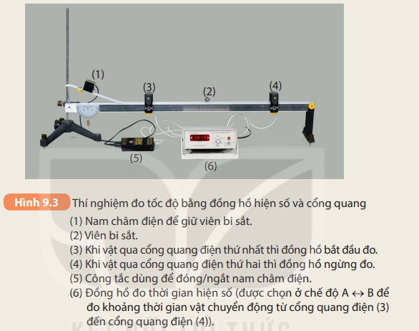


II
Đo tốc độ dùng đồng hồ đo thời gian hiện số và cổng quang điện
1
Dụng cụ đo
(1) – Nam châm điện
(4) – Cổng điện thứ 2
(2) – Bi sắt
(5) – Công tắc đóng/ngắt nam châm
(3) – Cổng điện thứ 1
(6) – Đồng hồ đo hiện số

Slide 20
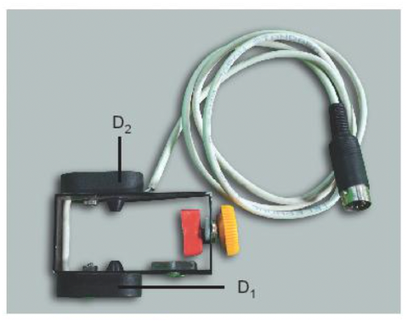
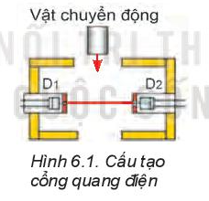
II
Đo tốc độ dùng đồng hồ đo thời gian hiện số và cổng quang điện
1
Dụng cụ đo
- Cổng quang điện: Có vai trò như công tắc điều khiển đóng/mở đồng hồ đo thời gian hiện số
Các bộ phận của cổng quang điện:
+ D1: Phát tia hồng ngoại
+ D2: Thu tia hồng ngoại
+ Dây nối vừa cung cấp điện cho cổng quang, vừa gửi tín hiệu từ cổng quang tới đồng hồ

Slide 21
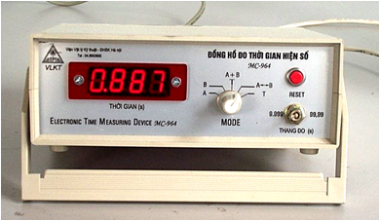
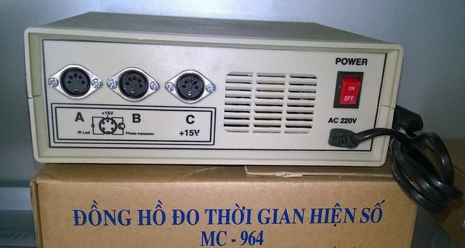
II
Đo tốc độ dùng đồng hồ đo thời gian hiện số và cổng quang điện
1
Dụng cụ đo
Mặt trước
+ (1) THANG ĐO: Có ghi GHĐ và ĐCNN của đồng hồ
+ (2) MODE: Chọn chế độ làm việc của
đồng hồ
+ (3) RESET: Cho đồng hồ quay về
trạng thái ban đầu
Mặt sau:
+ (4) Công tắc điện
+ (5) Ba ổ cắm cổng quang A,B, C
+ (6) Ổ cắm điện

Slide 22

II
Đo tốc độ dùng đồng hồ đo thời gian hiện số và cổng quang điện
2
Cách đo

Slide 23
II
Đo tốc độ dùng đồng hồ đo thời gian hiện số và cổng quang điện
2
Cách đo
1
2
Đo khoảng cách giữa 2 cổng quang điện (3) và (4) (đọc trên thước đo gắn với giá đỡ). Khoảng cách này chính là quãng đường s mà viên bi sắt chuyển động.
Ngắt nam châm điện, viên bi bắt đầu chuyển động từ trên dốc xuống.
3
4
Khi viên bi đi qua cổng quang điện (4) thì đồng hồ ngừng đo.
Khi viên bi đi qua cổng quang điện (3) thì đồng hồ bắt đầu đo.
5
Đọc số chỉ thời gian viên bi đi từ cổng quang điện (3) đến cổng quang điện (4) ở ô hiển thị thời gian của đồng hồ đo thời gian hiện số.

Slide 24
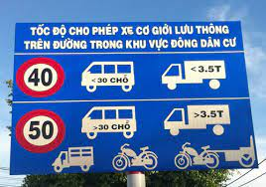
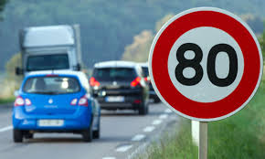
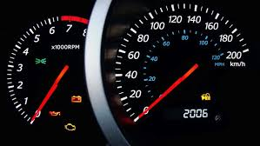
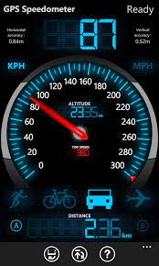
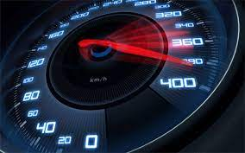
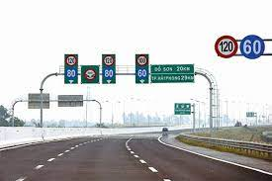
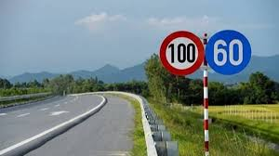
Các phương tiện tham giao giao thông đo tốc độ bằng cách nào?

Slide 25
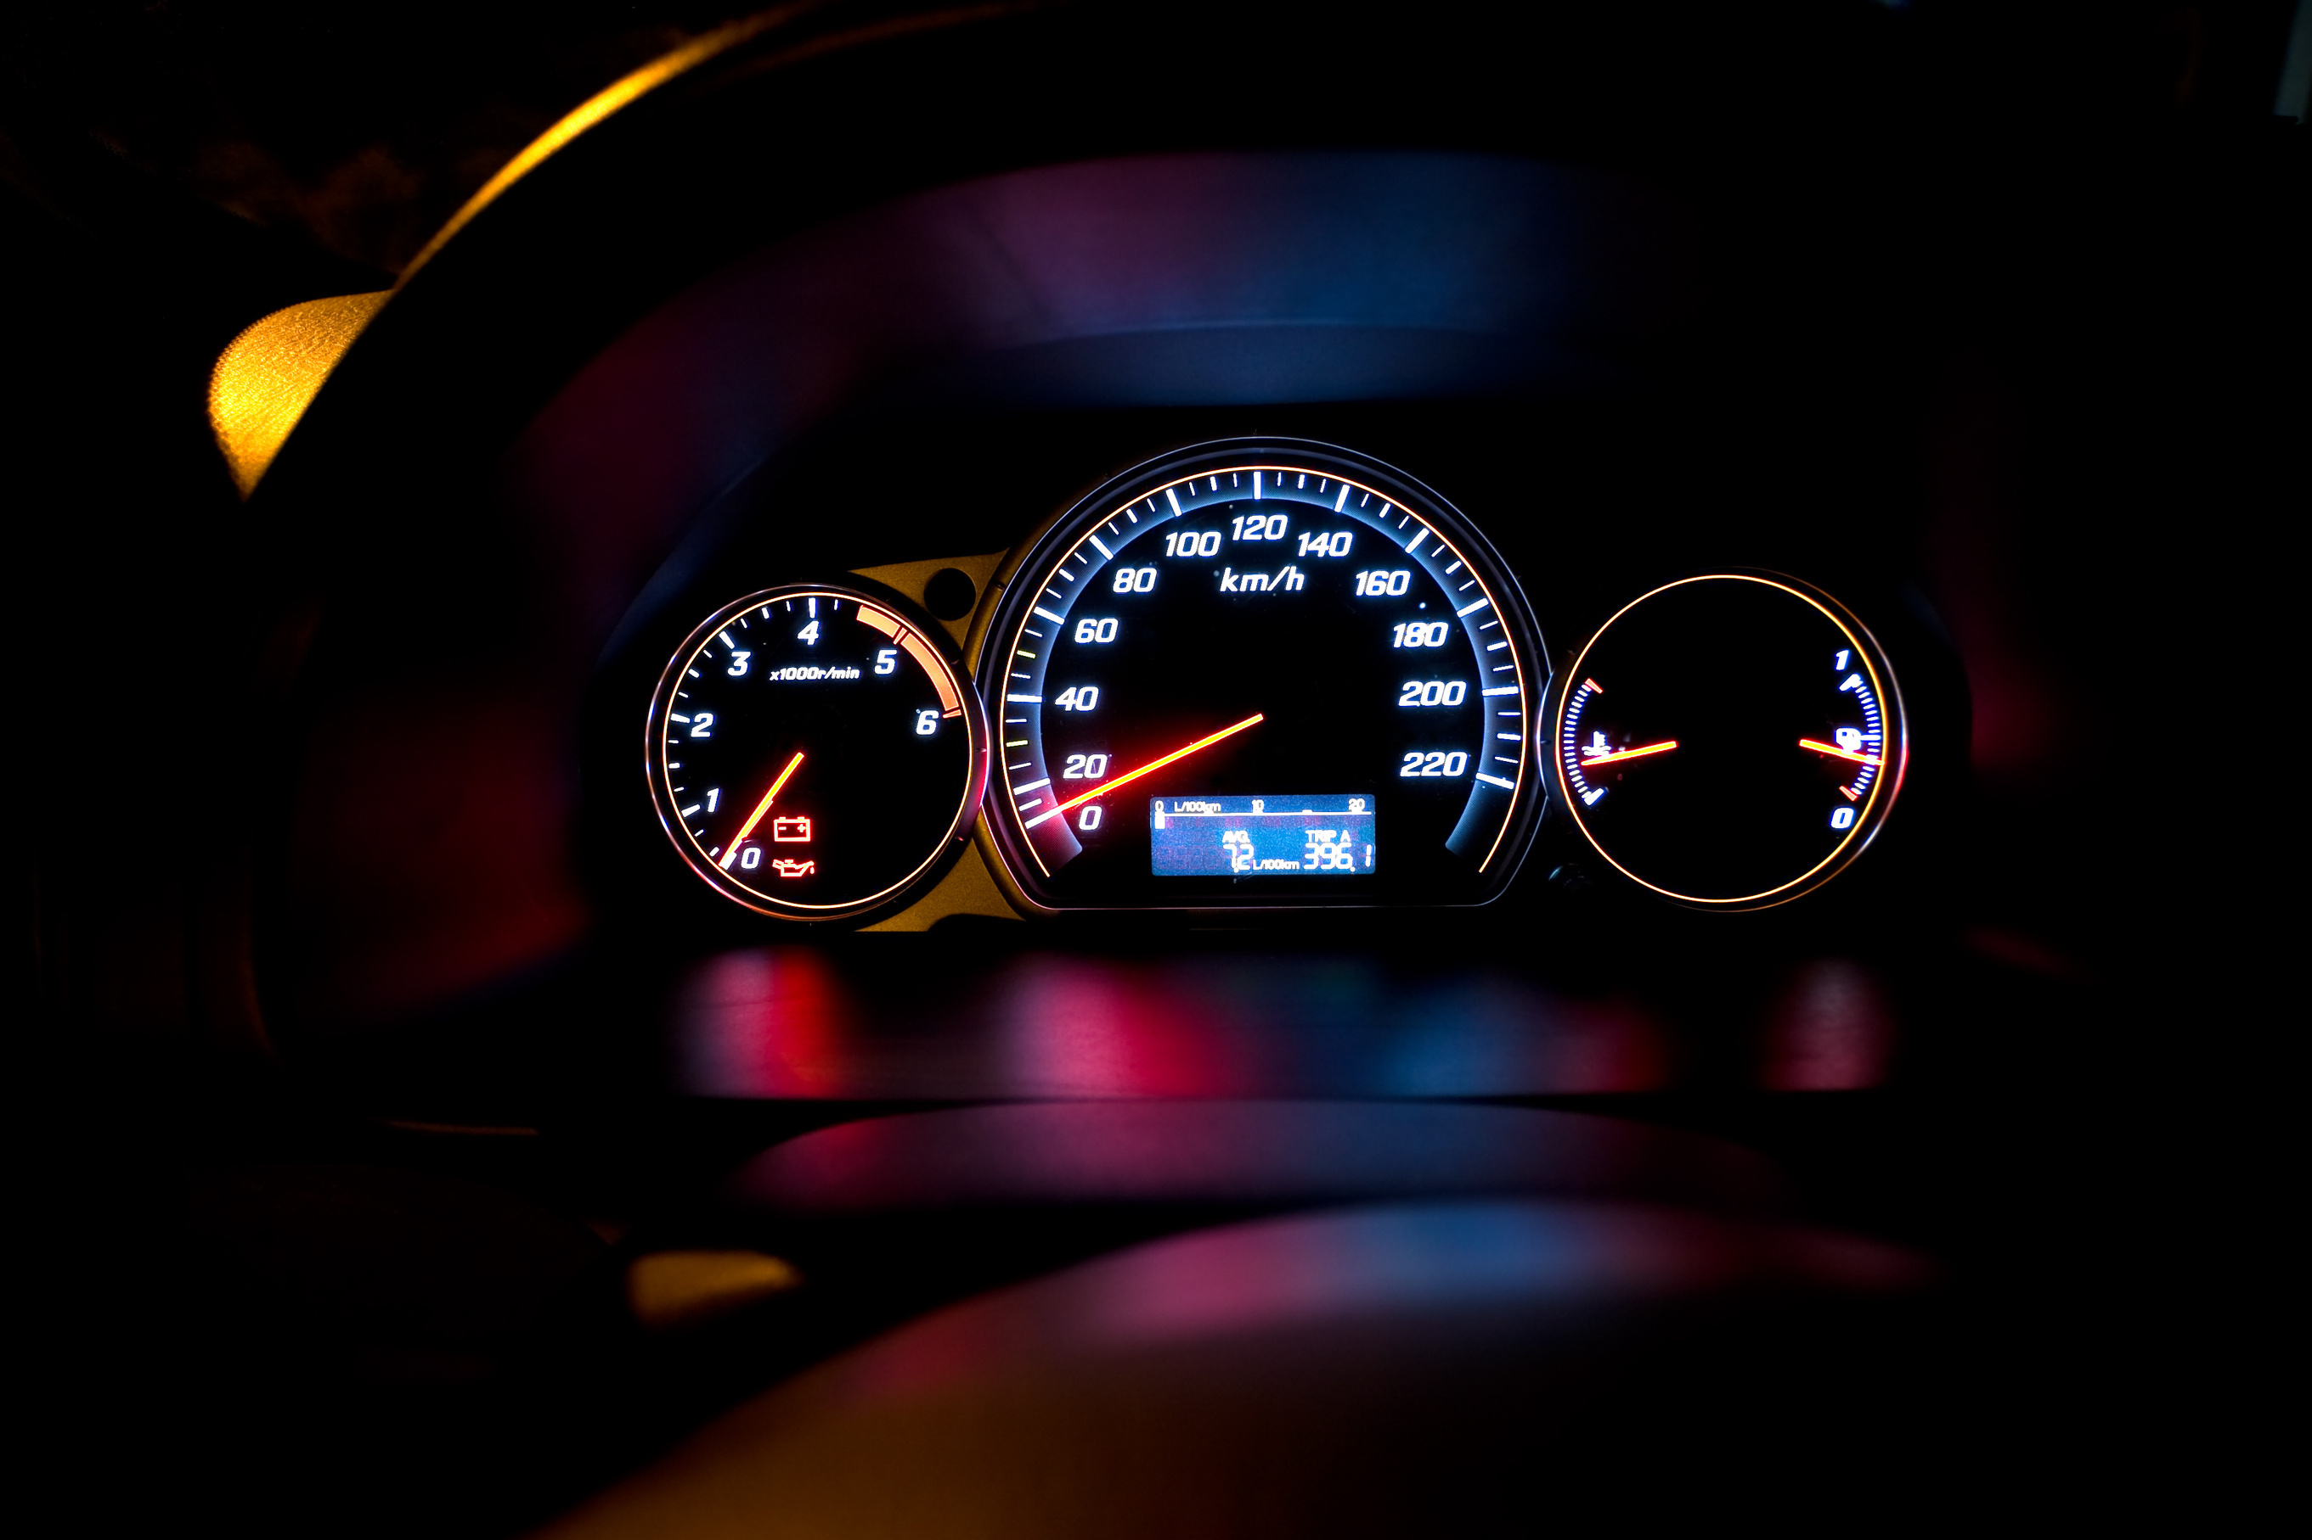
TỐC KẾ

Slide 26
III
Thiết bị bắn tốc độ
Thiết bị nào được cảnh sát giao thông sử dụng để theo dõi tốc độ của các phương tiện khi tham gia giao thông?
 Thiết bị bắn tốc độ được sử dụng để kiểm tra tốc độ của các phương tiện tham gia giao thông.
Loại cầm tay (súng bắn tốc độ)
Loại gắn máy cố định (đơn giản chỉ có 1 camera được gắn cố định trên cột giao thông theo dõi các phương tiện tham gia giao thông).

Slide 27
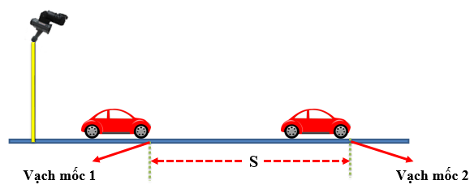
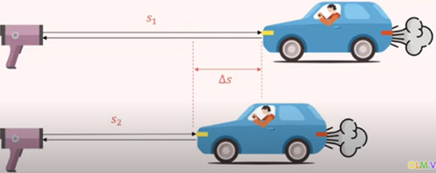
III
Thiết bị bắn tốc độ
Loại cầm tay
Loại gắn máy cố định
- Nguyên lí hoạt động:
+ Camera ghi biển số của ô tô và thời gian chạy qua mốc 1 và 2.
+ Máy tính tính tốc độ của ô tô, so sánh với tốc độ giới hạn. Nếu phát hiện xe vượt quá tốc độ giới hạn, camera tự động chụp số liệu về tốc độ theo biển số và gửi về các trạm kiểm soát giao thông để xử lí.

Slide 28

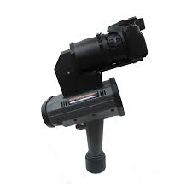



Camera của thiết bị bắn tốc độ ở hình 9.4 ghi và tính được thời gian ô tô chạy từ vạch mốc số 1 sang vạch mốc 2 cách nhau 5m là 0,35s.
a. Hỏi tốc độ của ô tô bằng bao nhiêu?
b. Nếu tốc độ giới hạn của cung đường là 60km/h thì ô tô này có vượt quá tốc độ giới hạn không?
Bài tập 1
S
Vạch mốc 1
Vạch mốc 2

Slide 29






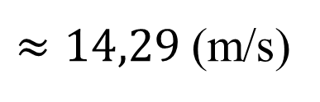
Giải
a.
Tóm tắt
Tốc độ của ô tô là:
Bài tập 1
5
0,35
s = 5 m
t = 0,35s
a. v = ?
b. Có vượt quá tốc độ 60 km/h không?
=
$≈14,29$(m/s)
b.
Đổi: 14,29 m/s = 51,444 km/h
Ta thấy v = 51,444 km/h < 60 km/h nên ô tô không vượt quá tốc độ giới hạn của cung đường.

Slide 30




Bài tập 2
Mỗi HS tìm hiểu thông tin và vận dụng kiến thức đã học để hoàn thành PHT số 2.
PHIẾU HỌC TẬP
Họ và tên: ……………………
Lớp: …………………………….
?1 Đo tốc độ chạy của mình bằng đồng hồ bấm giây?
?2 Tìm hiểu cách đo tốc độ bằng GPS?
?3 Tìm hiểu cách con người đo tốc độ bay của một thiên thạch?

Slide 31









GHI NHỚ:
NỘI DUNG CHÍNH
Đo tốc độ dùng đồng hồ bấm giây
Đo tốc độ dùng đồng hồ đo thời gian hiện số và cổng quang điện
Thiết bị bắn tốc độ

Slide 32
DẶN DÒ VỀ NHÀ
Học bài
Hoàn thành PHT số 2
Làm bài 9.1; 9.2; 9.3; 9.4 trong SBT
Xem trước bài 10: Đồ thị quãng đường – Thời gian

